Slide 1
자바 하이브리드 웹 개발
포트폴리오
팀 PK
이름
박강인
이름
김준혁

Slide 2
1
목차
5
화면 설계 및 구현
개발자 소개
2
4
3
구현 목표
DB 모델링
개발 환경

Slide 3
개발자 소개
이름 : 박강인
메인, 공통 화면
게시판 CRUD
이름 : 김준혁
회원 CRUD
챔피언 CRUD

Slide 4
구현 목표
ㅇㅇ

Slide 5












개발 환경
Log4j 1.2.17
Eclipse
2018-12
MyBatis 3.4.4
Windows 10 64bit
JDK 1.8.4
JUnit 4.12
Tomcat 8.0.9
Oracle 11g
Spring 4.3.9
Maven 3.8.0
jQuery 3.0.0
git

Slide 6
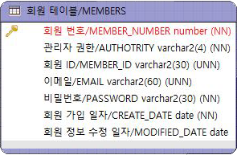
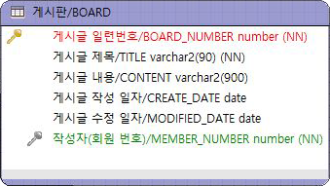
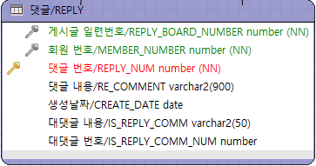
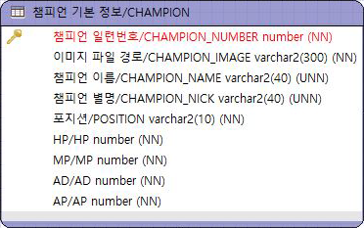
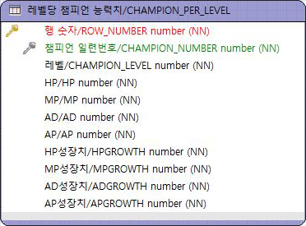
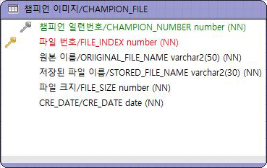
DB 모델링

Slide 7
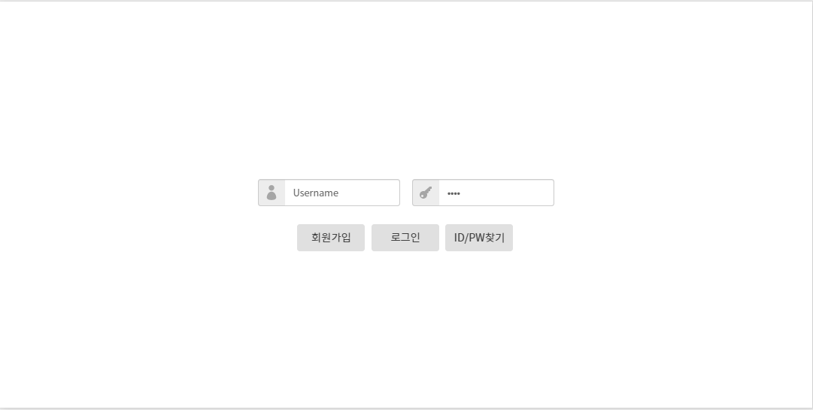
화면 설계
프로젝트 | 캐릭터 시뮬레이션 | 최초작성일 |  | 문서번호
화면ID | login | 화면명 | 로그인 화면 | 작성자
개요 | 로그인 화면 및 최초페이지 |  |  |  | ID 입력란 비밀번호 입력란 회원 가입 페이지로 이동 로그인하고 메인페이지로 이동 ID/PW 찾기 화면으로 이동
1
2
3
4
5

Slide 8
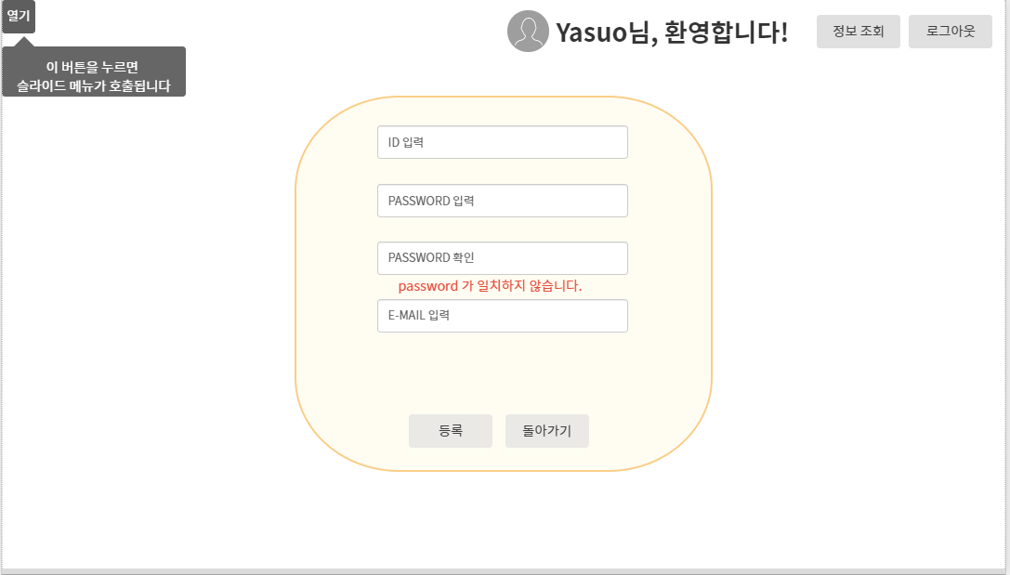
화면 설계
프로젝트 |  | 최초작성일 |  | 문서번호
화면ID |  | 화면명 |  | 작성자
개요
1
1
1
1
1
1

Slide 9
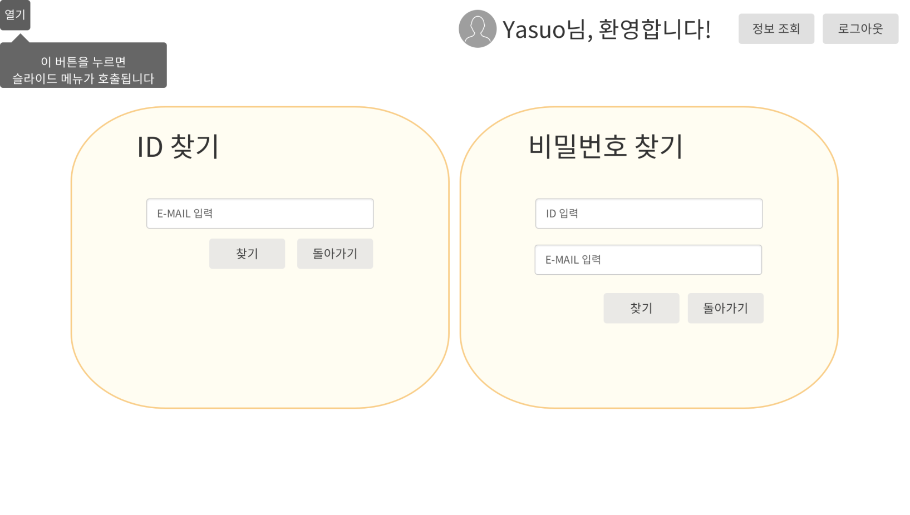
화면 설계
프로젝트 |  | 최초작성일 |  | 문서번호
화면ID |  | 화면명 |  | 작성자
개요

Slide 10
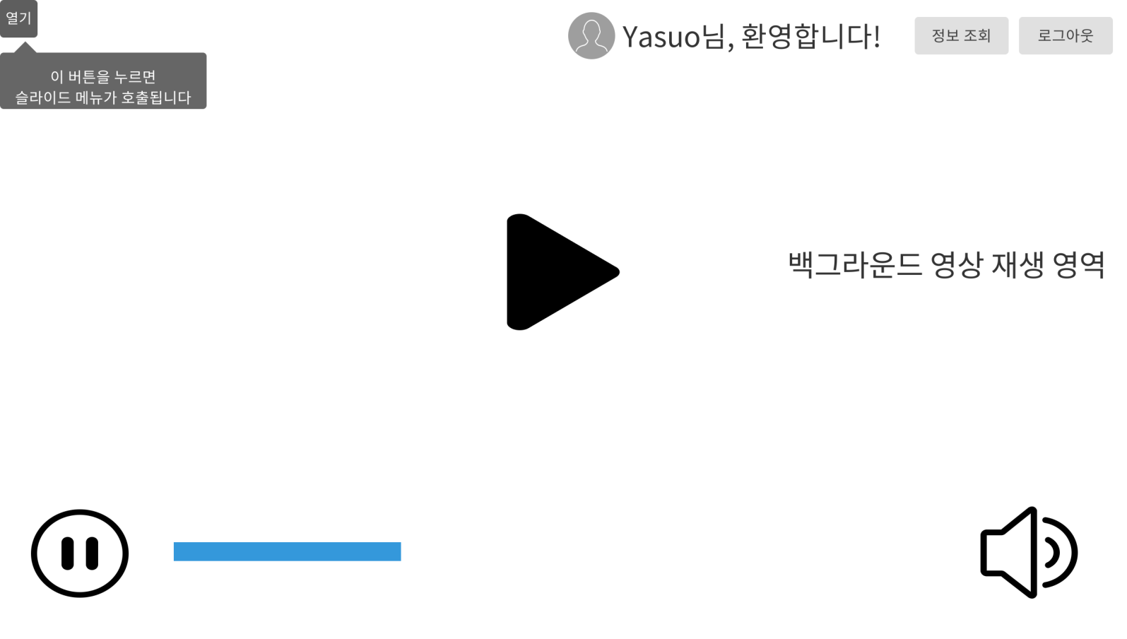
화면 설계
프로젝트 |  | 최초작성일 |  | 문서번호
화면ID |  | 화면명 |  | 작성자
개요

Slide 11
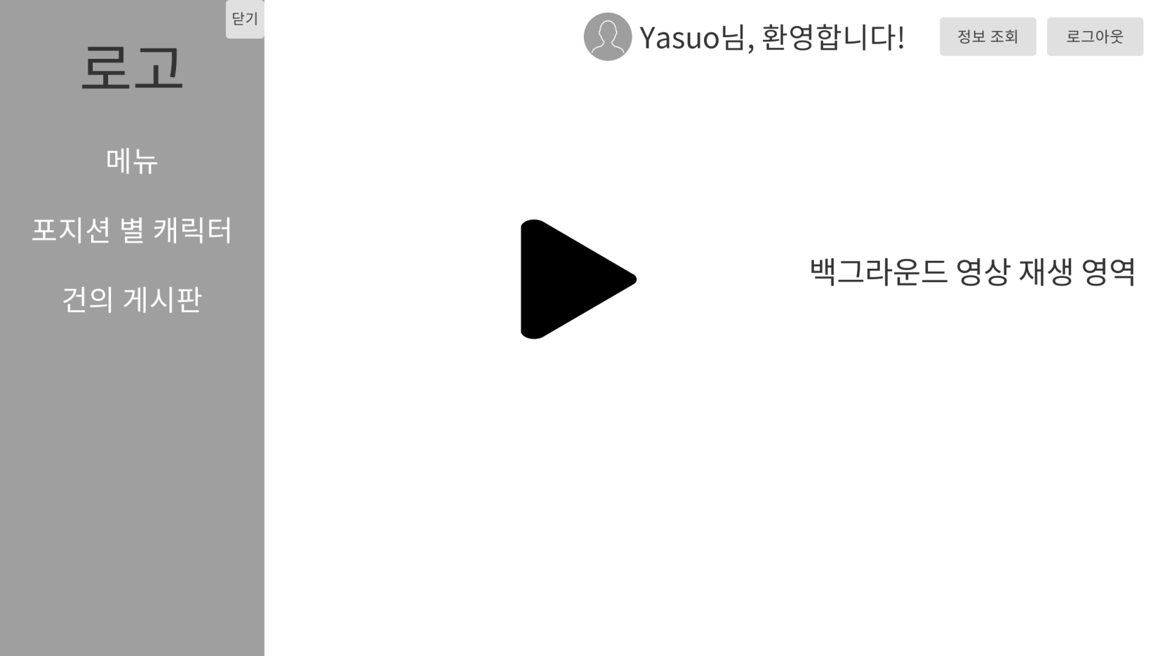
화면 설계
프로젝트 |  | 최초작성일 |  | 문서번호
화면ID |  | 화면명 |  | 작성자
개요

Slide 12
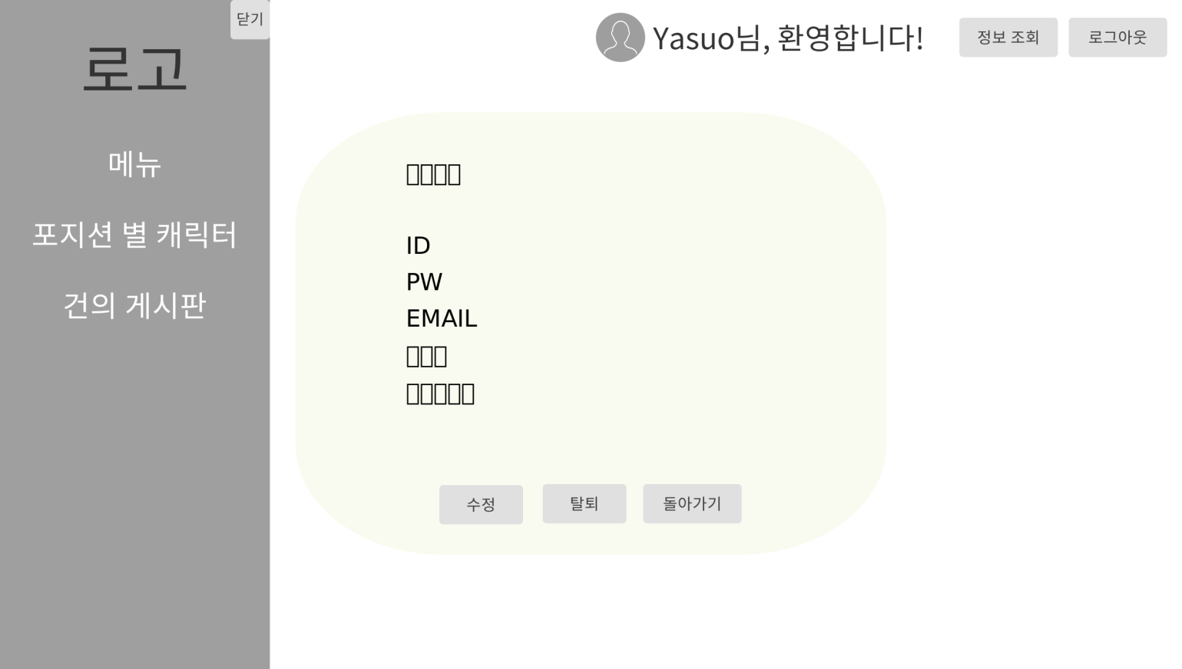
화면 설계
프로젝트 |  | 최초작성일 |  | 문서번호
화면ID |  | 화면명 |  | 작성자
개요

Slide 13
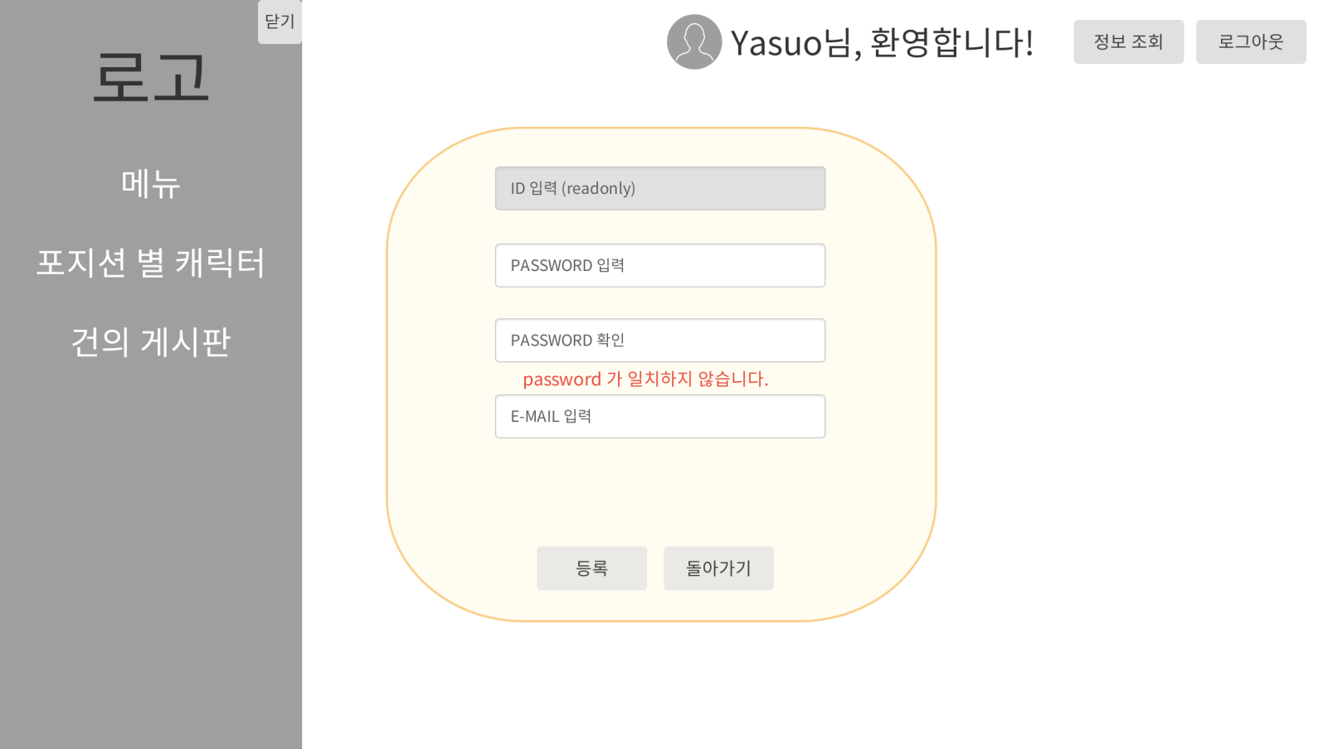
화면 설계
프로젝트 |  | 최초작성일 |  | 문서번호
화면ID |  | 화면명 |  | 작성자
개요

Slide 14
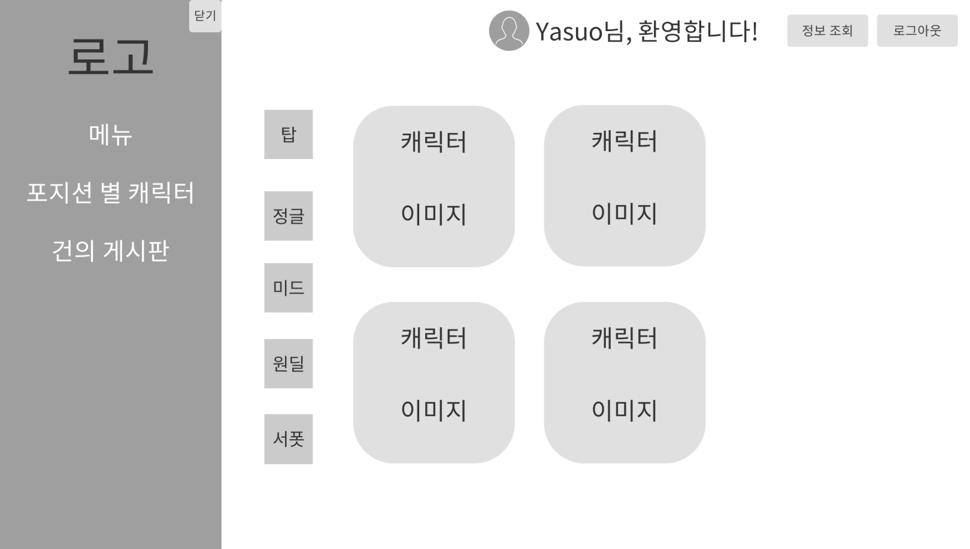
화면 설계
프로젝트 |  | 최초작성일 |  | 문서번호
화면ID |  | 화면명 |  | 작성자
개요

Slide 15
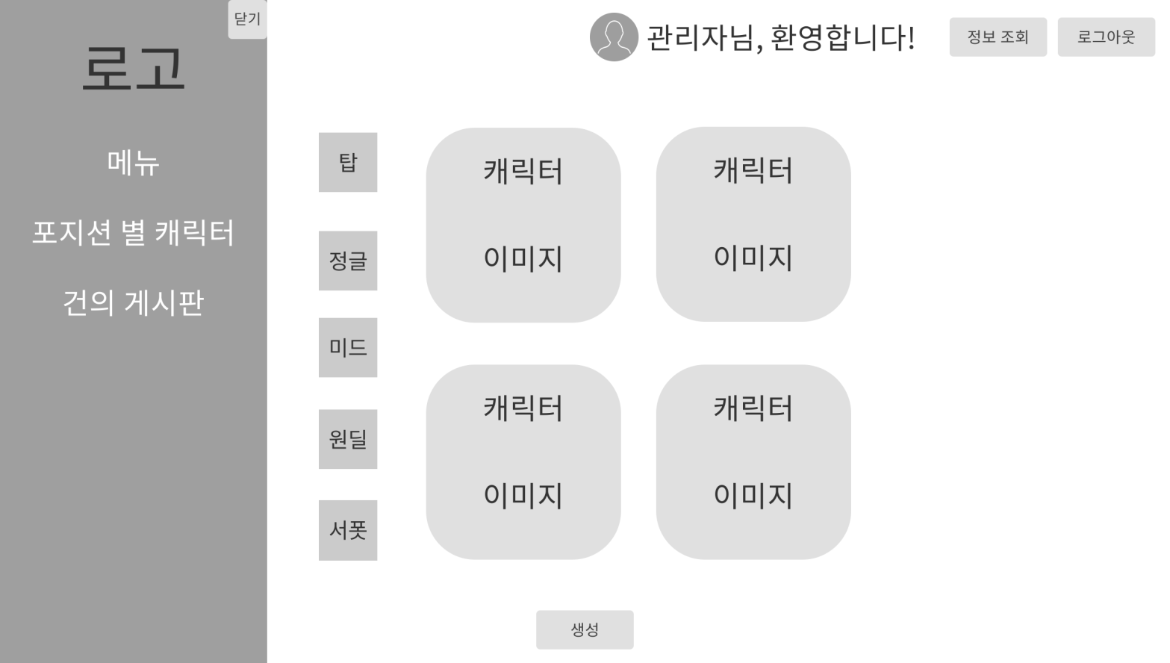
화면 설계
프로젝트 |  | 최초작성일 |  | 문서번호
화면ID |  | 화면명 |  | 작성자
개요

Slide 16
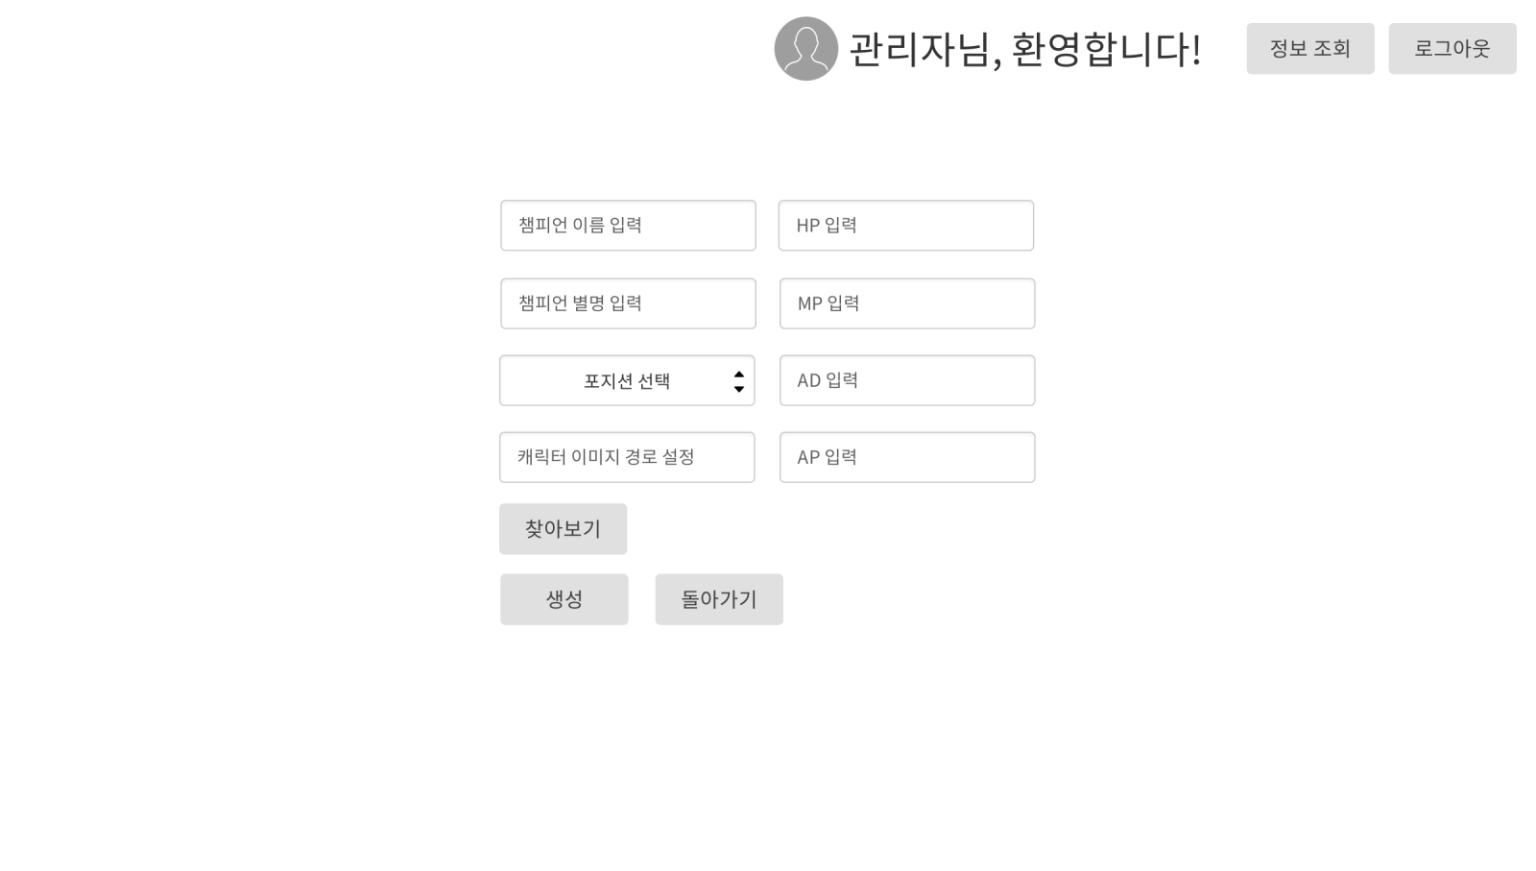
화면 설계
프로젝트 |  | 최초작성일 |  | 문서번호
화면ID |  | 화면명 |  | 작성자
개요

Slide 17
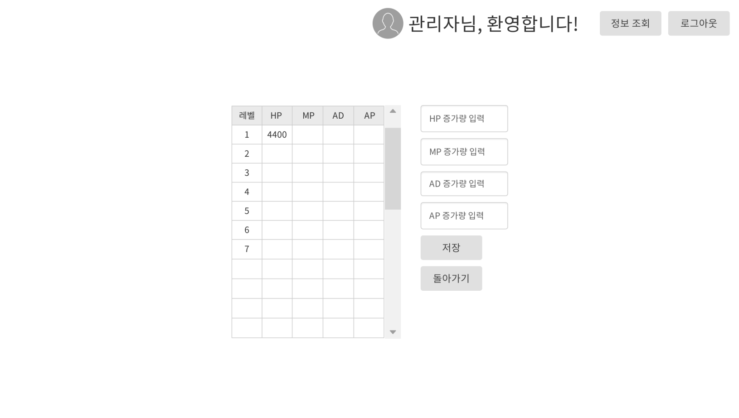
화면 설계
프로젝트 |  | 최초작성일 |  | 문서번호
화면ID |  | 화면명 |  | 작성자
개요

Slide 18
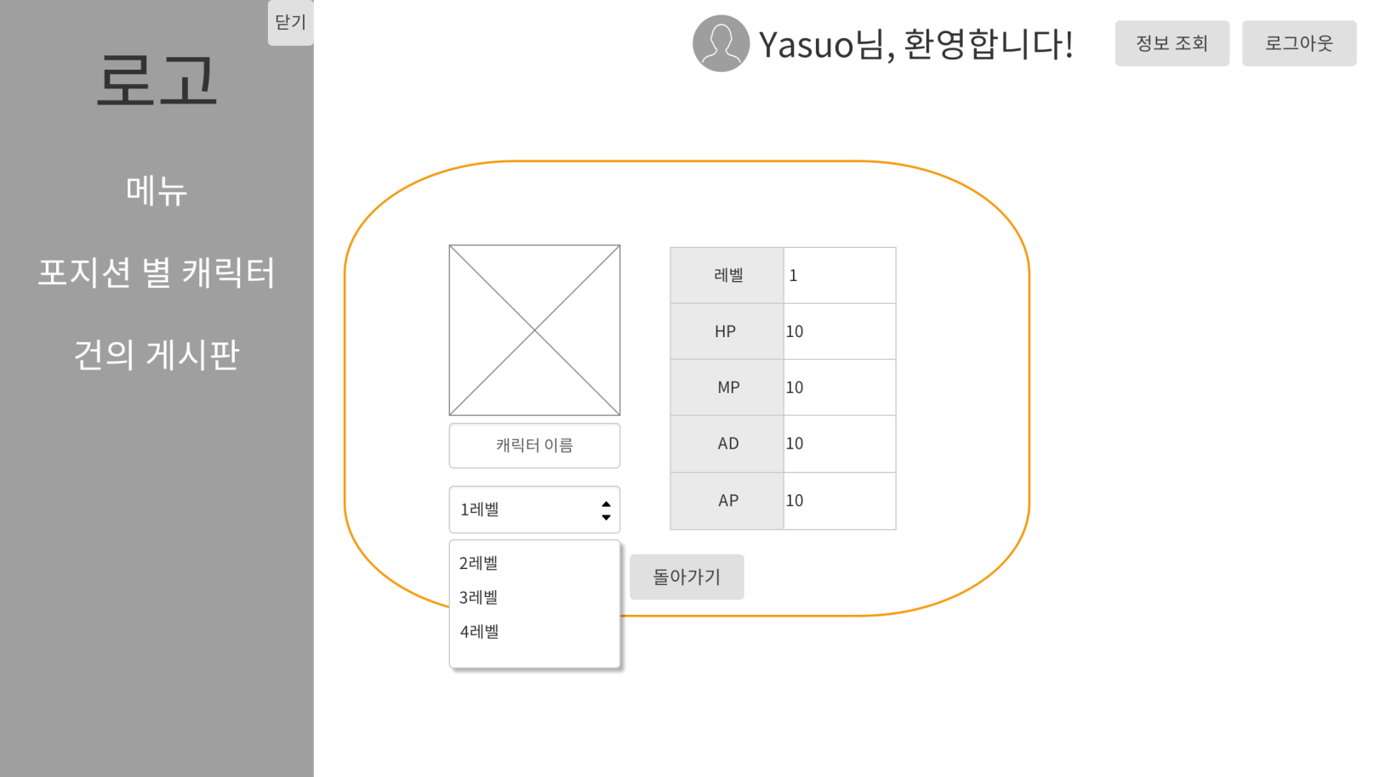
화면 설계
프로젝트 |  | 최초작성일 |  | 문서번호
화면ID |  | 화면명 |  | 작성자
개요

Slide 19
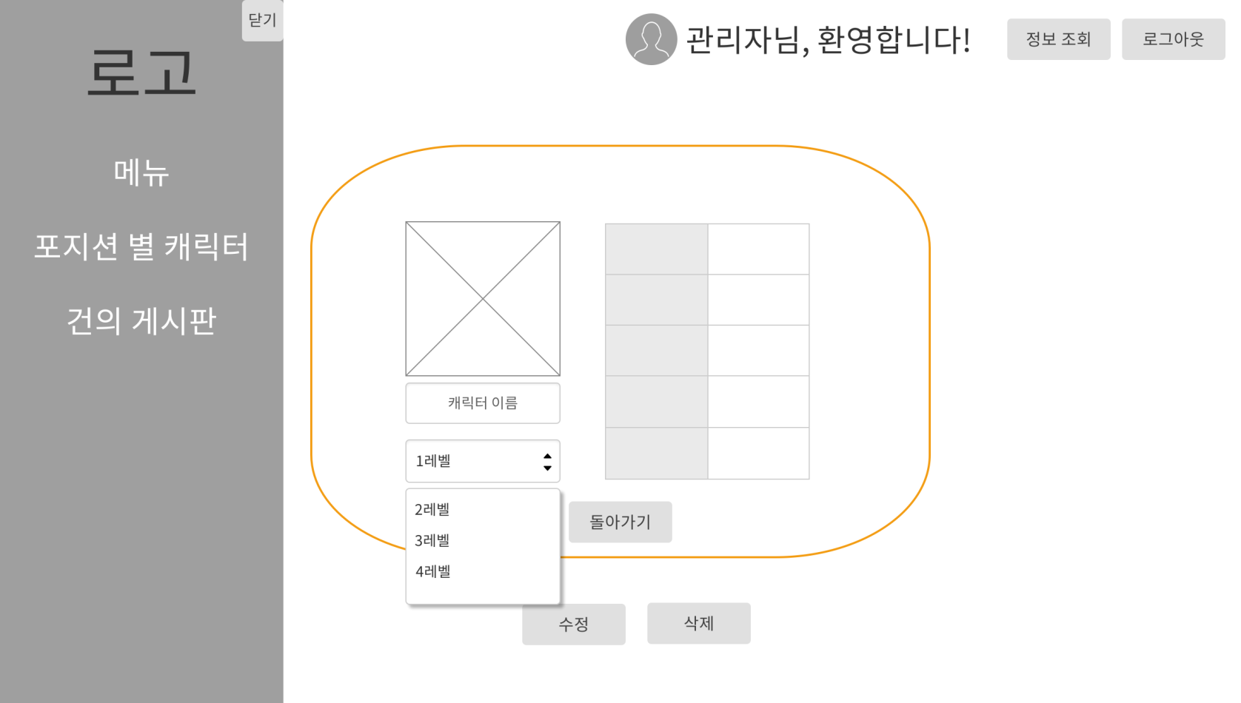
화면 설계
프로젝트 |  | 최초작성일 |  | 문서번호
화면ID |  | 화면명 |  | 작성자
개요

Slide 20
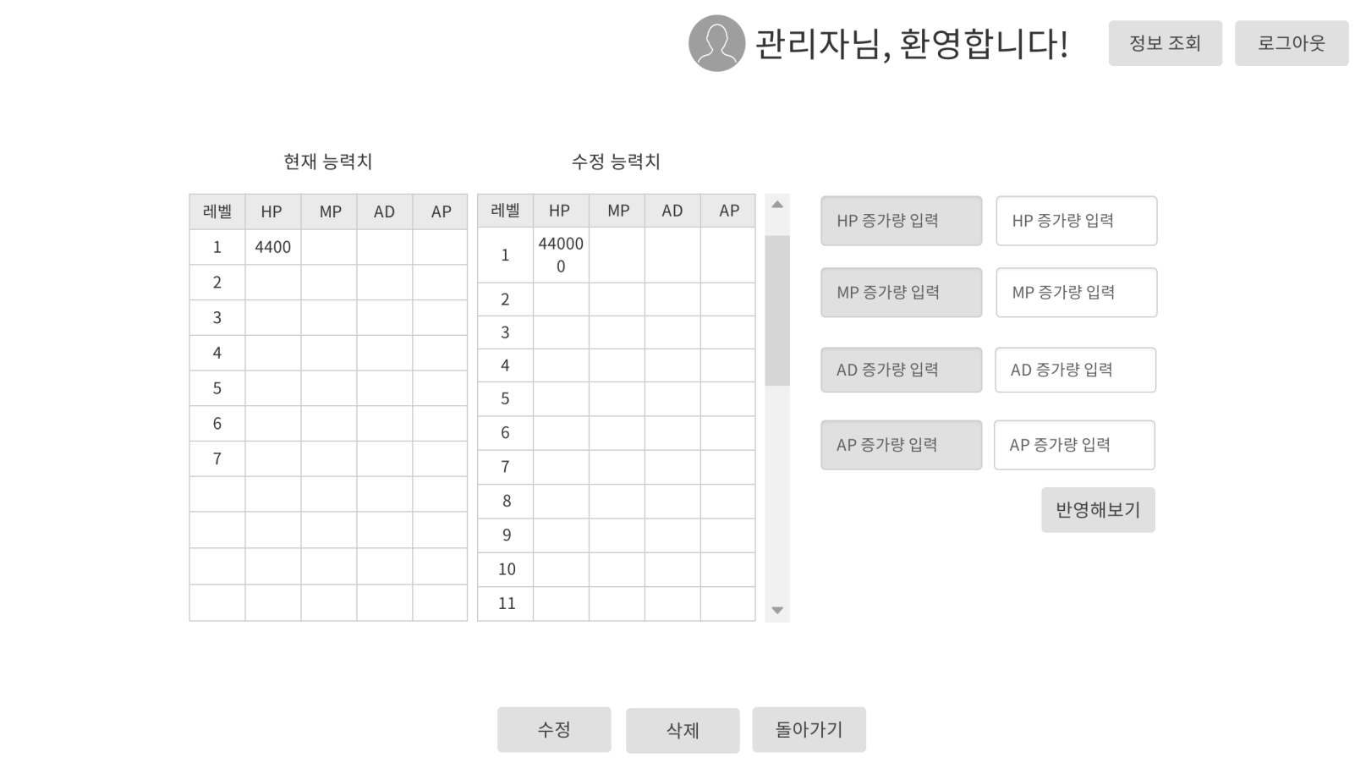
화면 설계
프로젝트 |  | 최초작성일 |  | 문서번호
화면ID |  | 화면명 |  | 작성자
개요

Slide 21
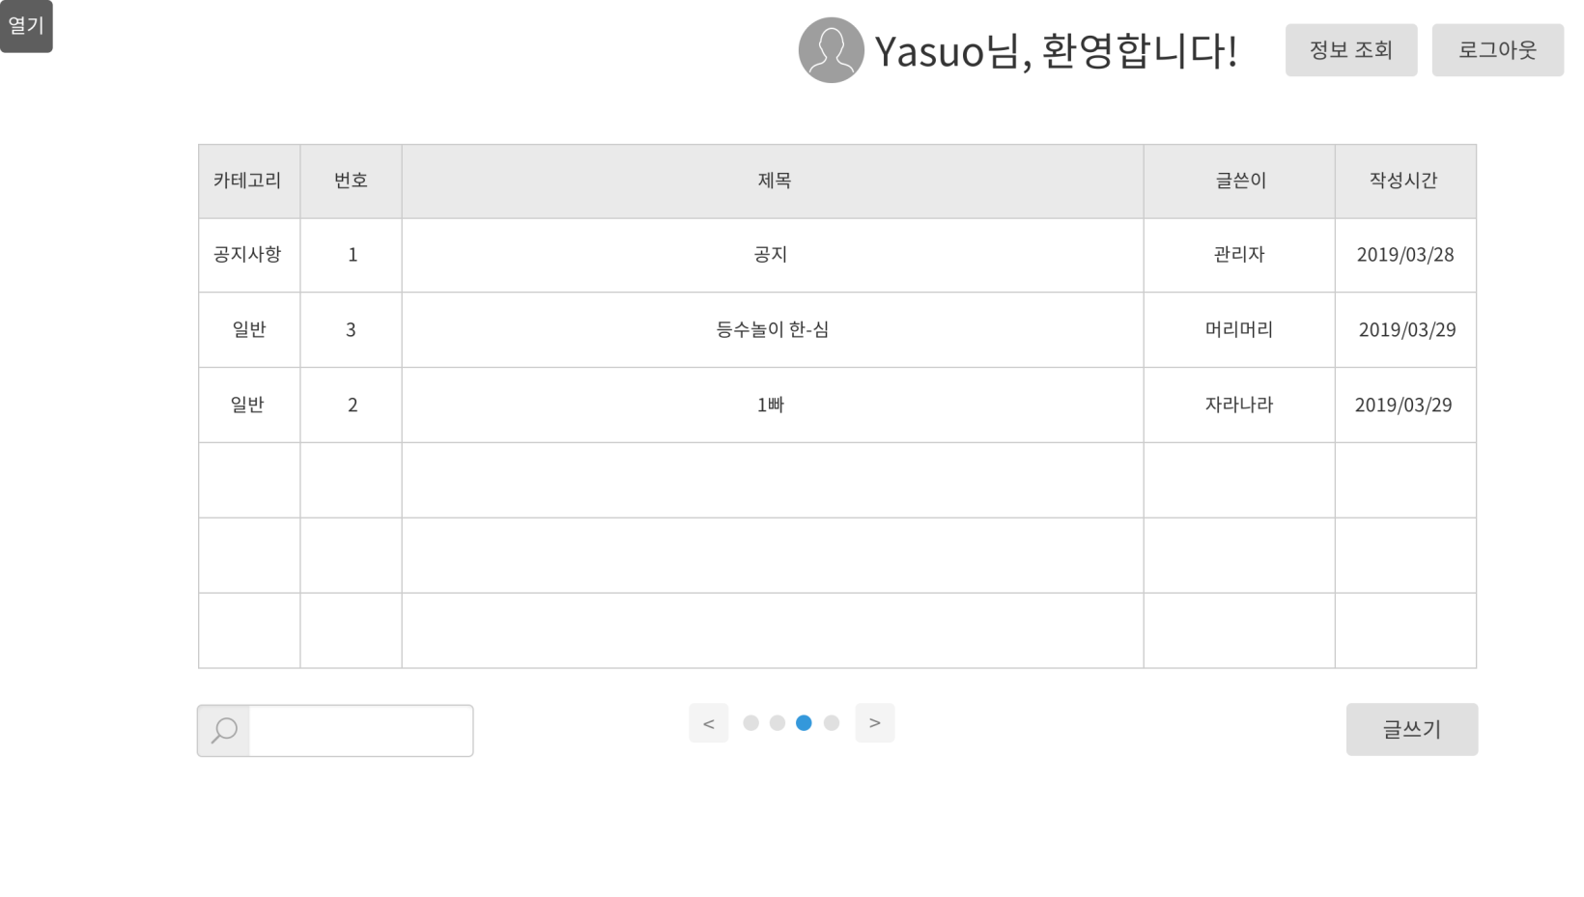
화면 설계
프로젝트 |  | 최초작성일 |  | 문서번호
화면ID |  | 화면명 |  | 작성자
개요

Slide 22
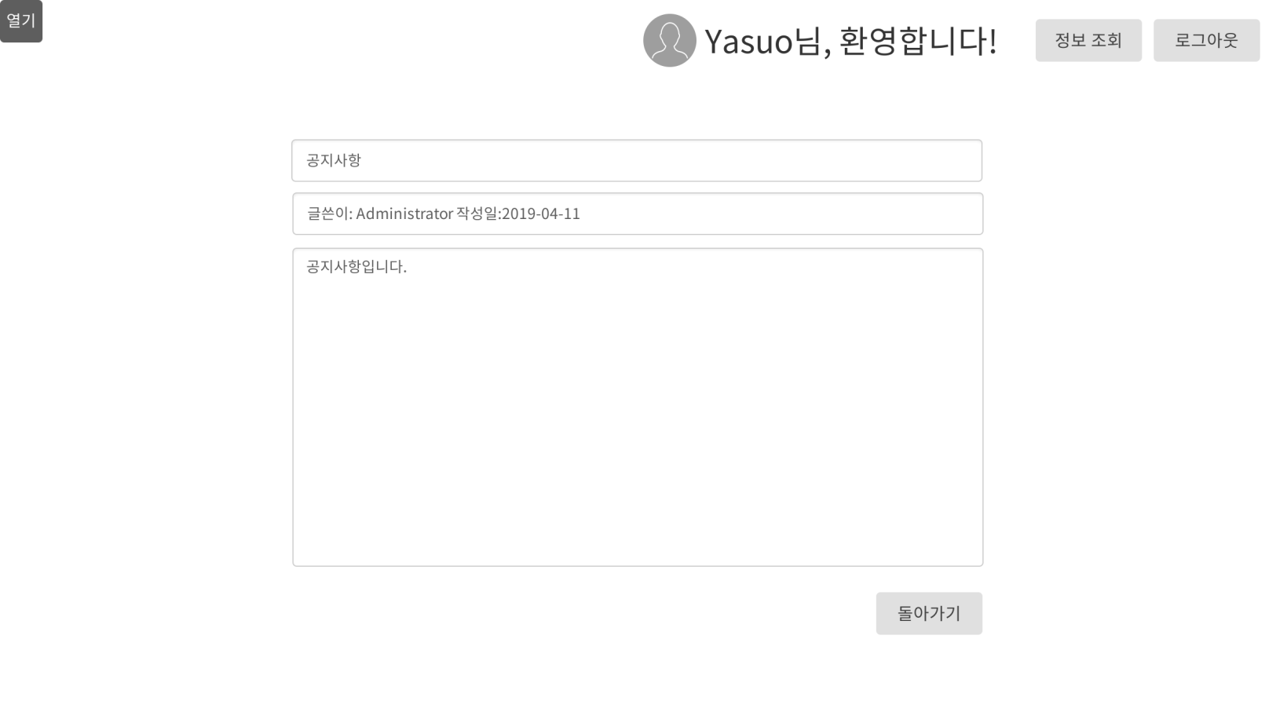
화면 설계
프로젝트 |  | 최초작성일 |  | 문서번호
화면ID |  | 화면명 |  | 작성자
개요

Slide 23
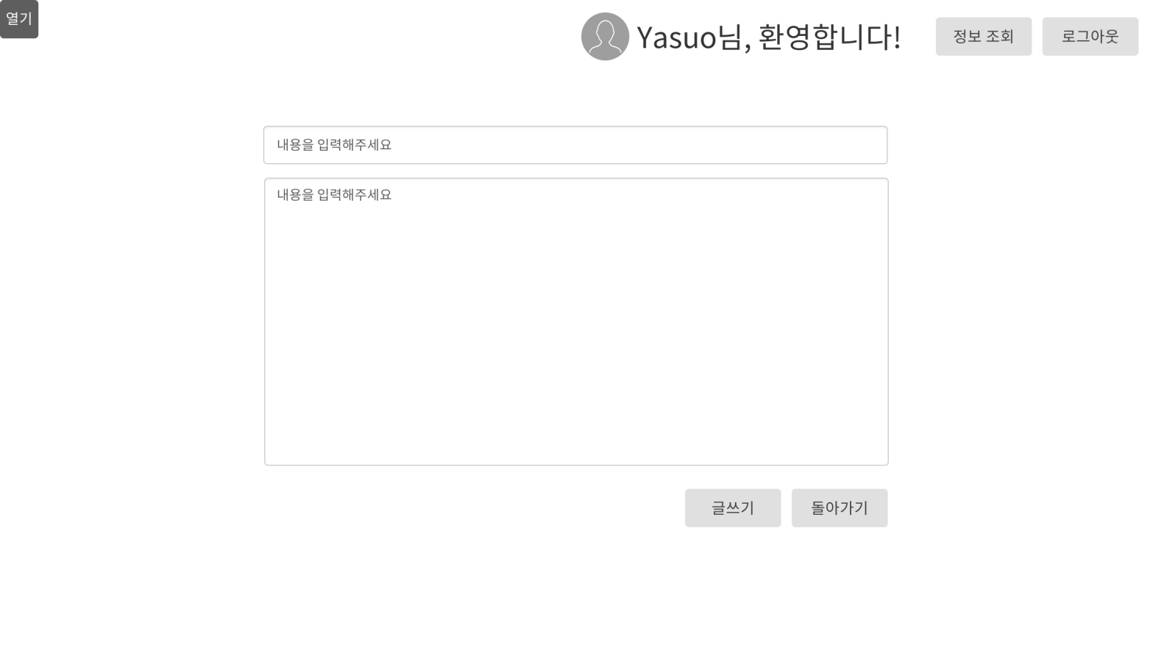
화면 설계
프로젝트 |  | 최초작성일 |  | 문서번호
화면ID |  | 화면명 |  | 작성자
개요

Slide 24
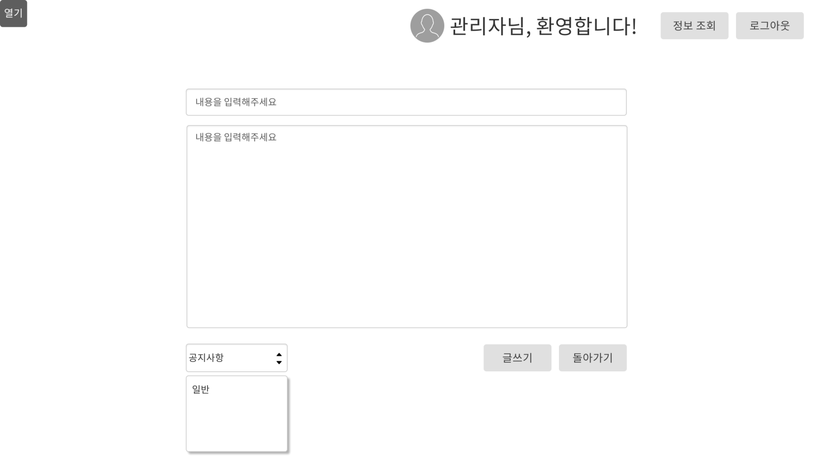
화면 설계
프로젝트 |  | 최초작성일 |  | 문서번호
화면ID |  | 화면명 |  | 작성자
개요

Slide 25
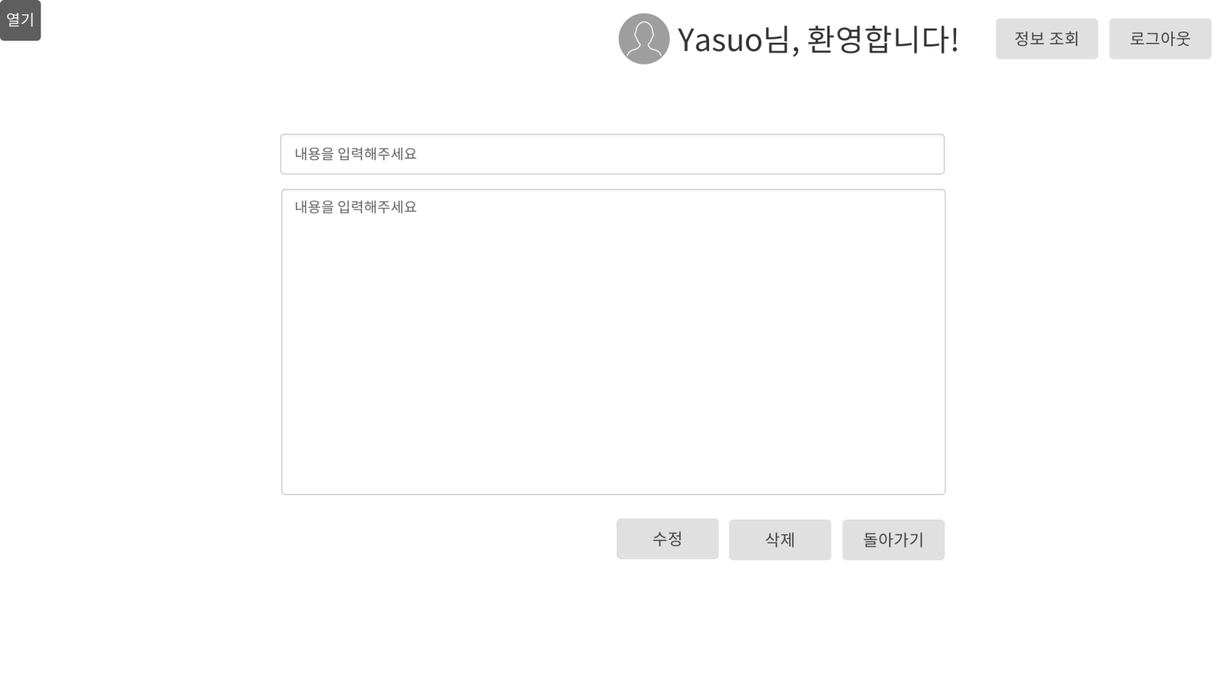
화면 설계
프로젝트 |  | 최초작성일 |  | 문서번호
화면ID |  | 화면명 |  | 작성자
개요

Slide 26
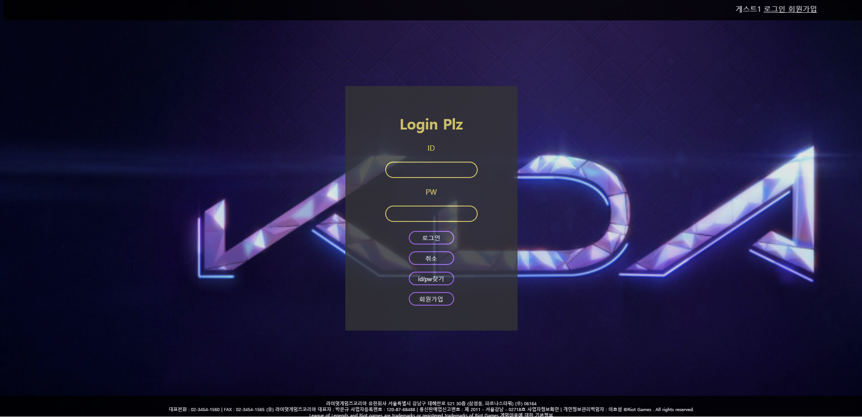
화면 구현
프로젝트 |  | 최초작성일 |  | 문서번호
화면ID |  | 화면명 |  | 작성자
개요

Slide 27
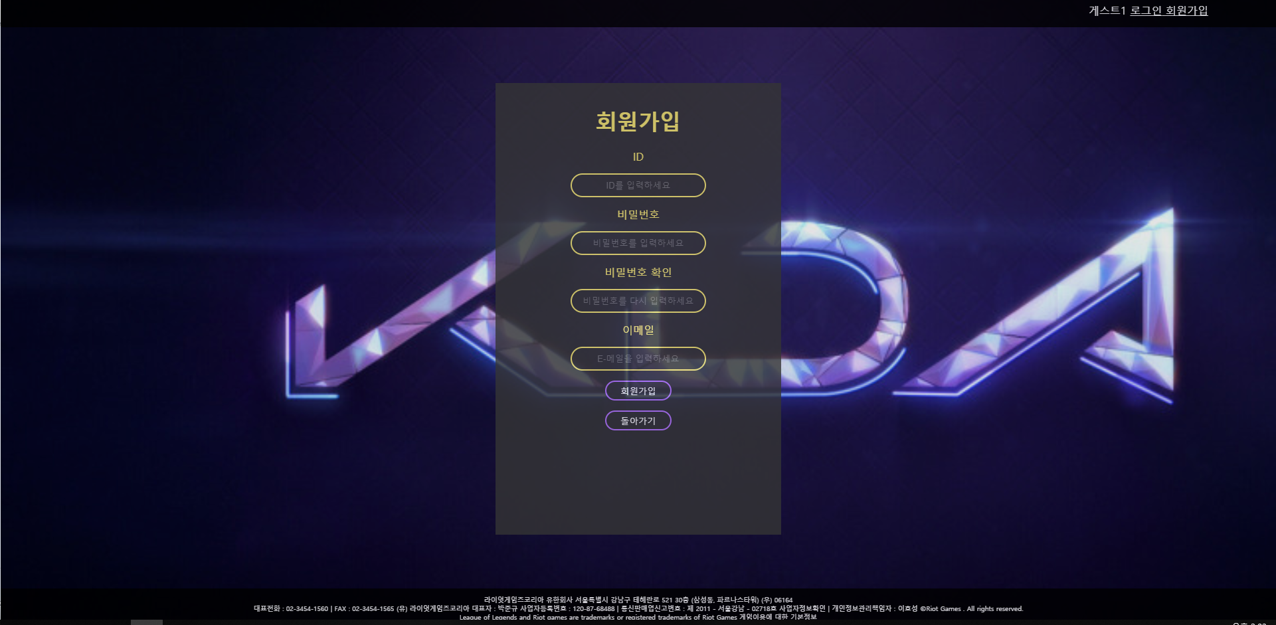
화면 구현
프로젝트 |  | 최초작성일 |  | 문서번호
화면ID |  | 화면명 |  | 작성자
개요

Slide 28
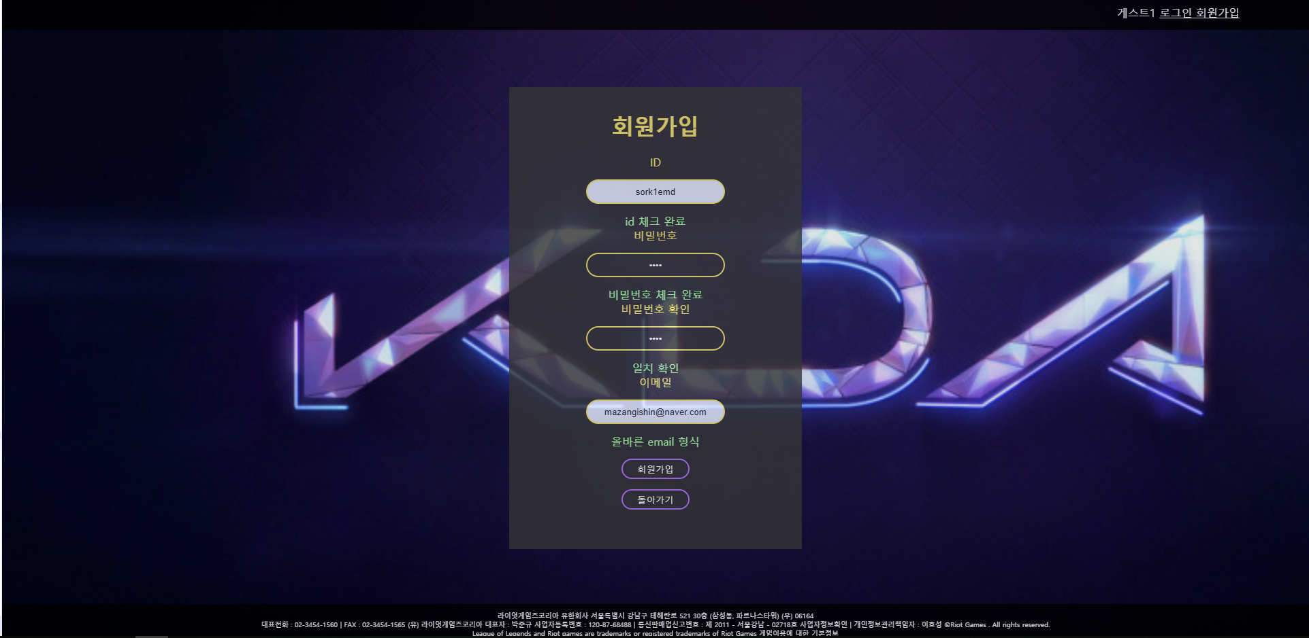
화면 구현
프로젝트 |  | 최초작성일 |  | 문서번호
화면ID |  | 화면명 |  | 작성자
개요

Slide 29
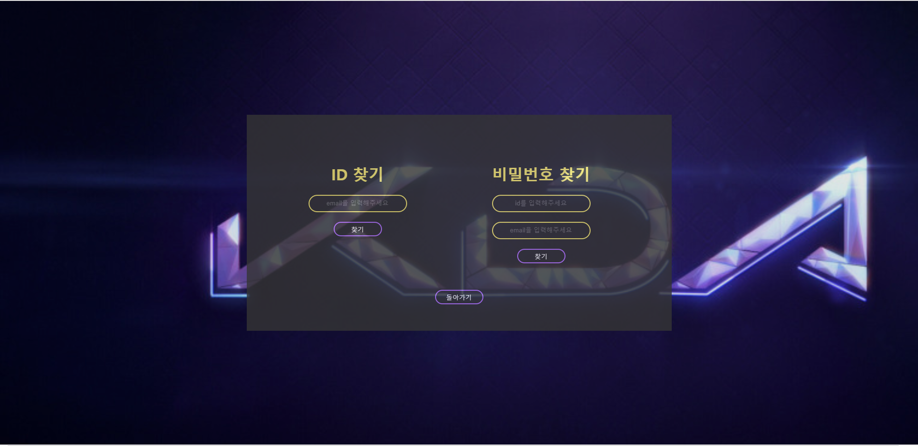
화면 구현
프로젝트 |  | 최초작성일 |  | 문서번호
화면ID |  | 화면명 |  | 작성자
개요

Slide 30

화면 구현
프로젝트 |  | 최초작성일 |  | 문서번호
화면ID |  | 화면명 |  | 작성자
개요

Slide 31

화면 구현
프로젝트 |  | 최초작성일 |  | 문서번호
화면ID |  | 화면명 |  | 작성자
개요

Slide 32
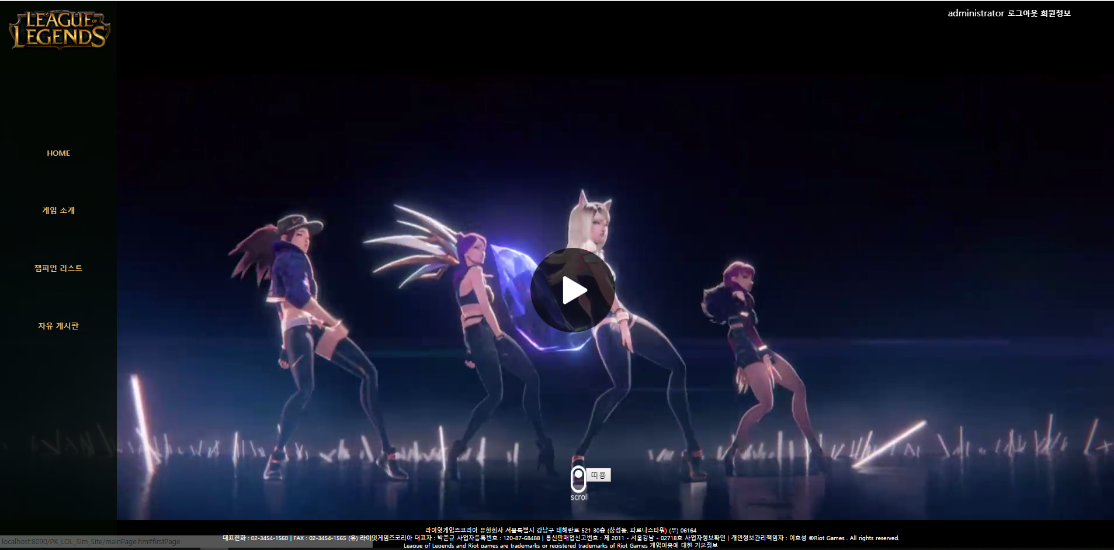
화면 구현
프로젝트 |  | 최초작성일 |  | 문서번호
화면ID |  | 화면명 |  | 작성자
개요

Slide 33
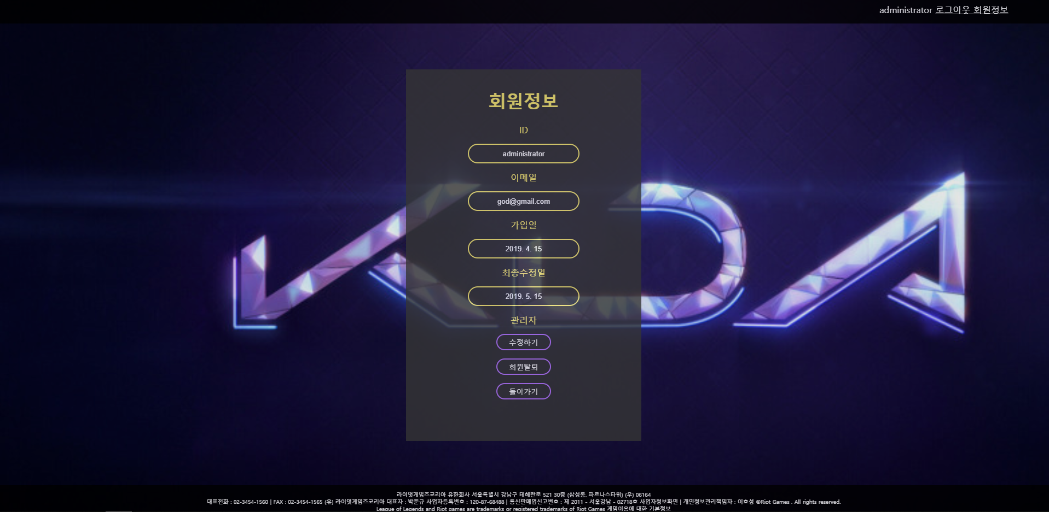
화면 구현
프로젝트 |  | 최초작성일 |  | 문서번호
화면ID |  | 화면명 |  | 작성자
개요

Slide 34

화면 구현
프로젝트 |  | 최초작성일 |  | 문서번호
화면ID |  | 화면명 |  | 작성자
개요

Slide 35
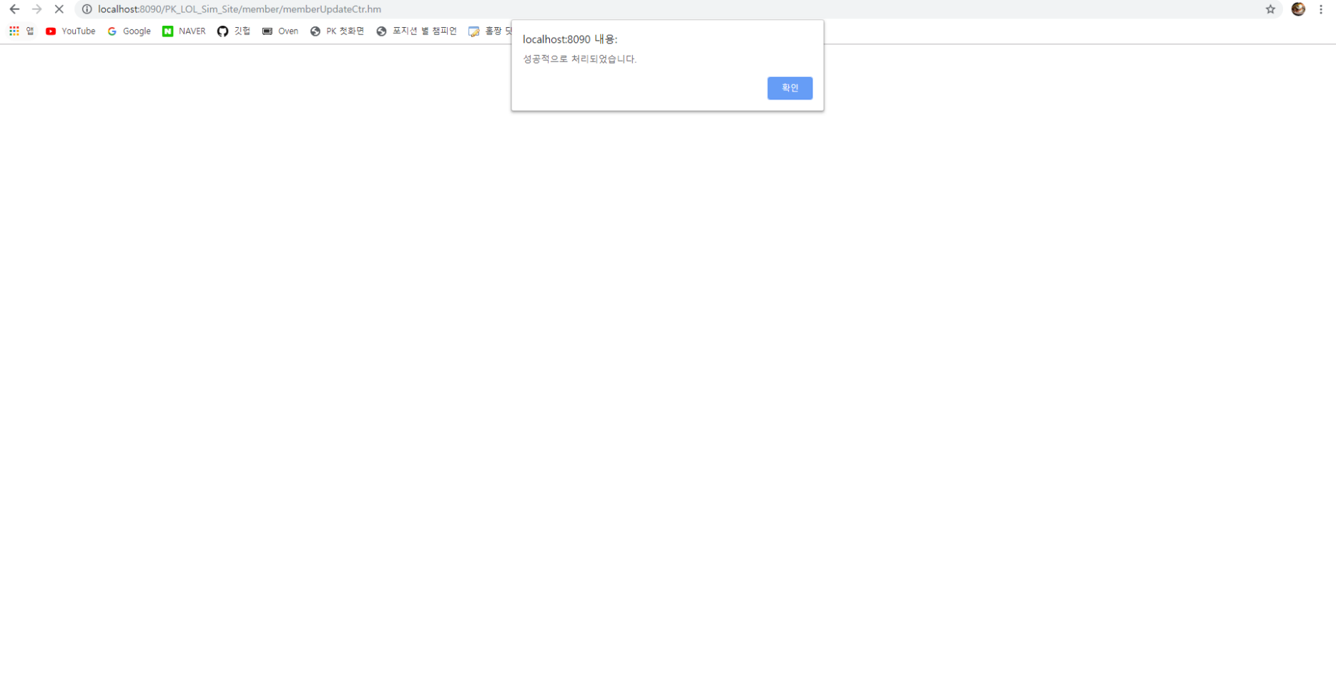
화면 구현
프로젝트 |  | 최초작성일 |  | 문서번호
화면ID |  | 화면명 |  | 작성자
개요

Slide 36
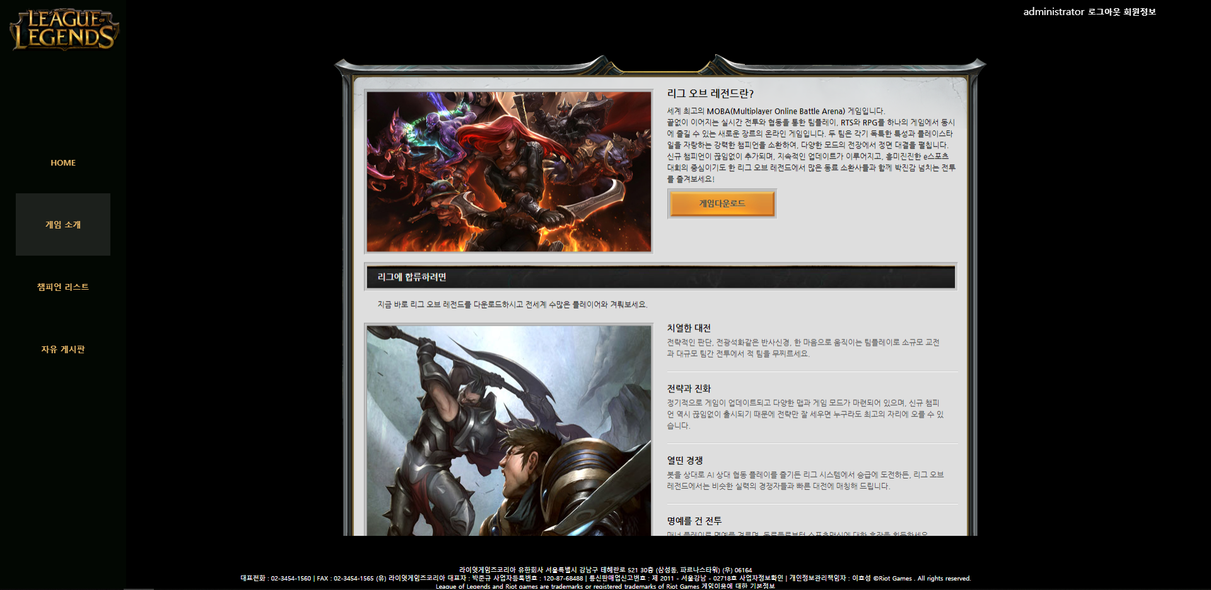
화면 구현
프로젝트 |  | 최초작성일 |  | 문서번호
화면ID |  | 화면명 |  | 작성자
개요

Slide 37
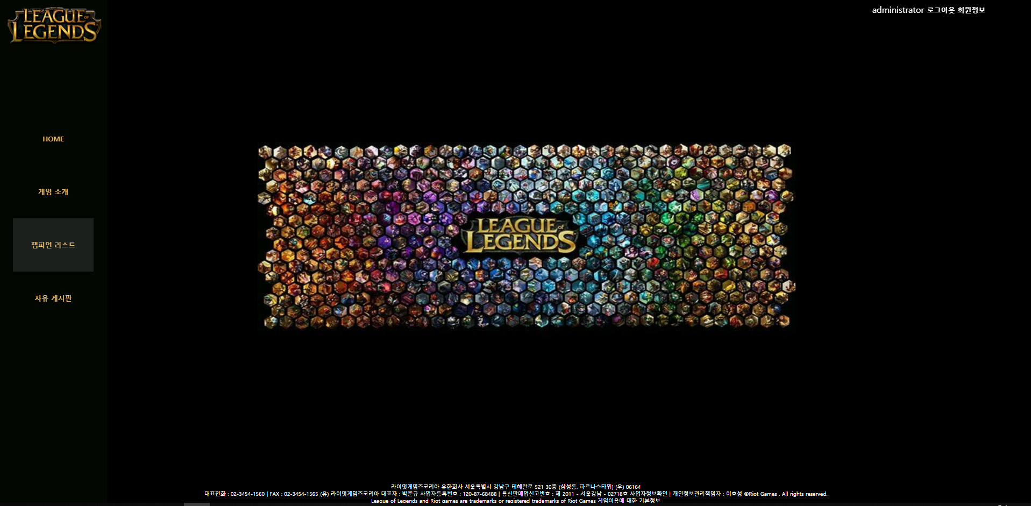
화면 구현
프로젝트 |  | 최초작성일 |  | 문서번호
화면ID |  | 화면명 |  | 작성자
개요

Slide 38
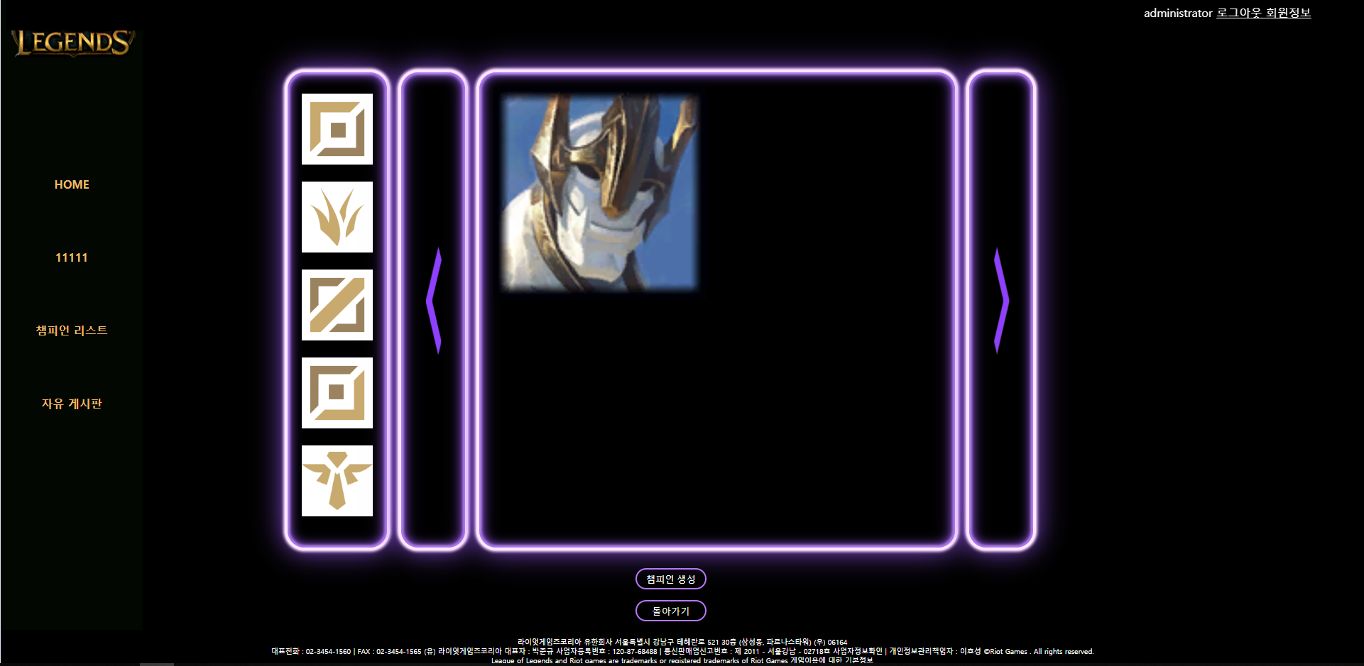
화면 구현
프로젝트 |  | 최초작성일 |  | 문서번호
화면ID |  | 화면명 |  | 작성자
개요

Slide 39
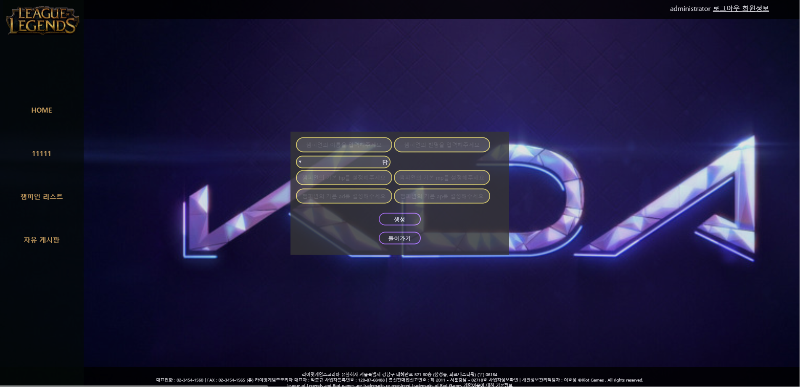
화면 구현
프로젝트 |  | 최초작성일 |  | 문서번호
화면ID |  | 화면명 |  | 작성자
개요

Slide 40
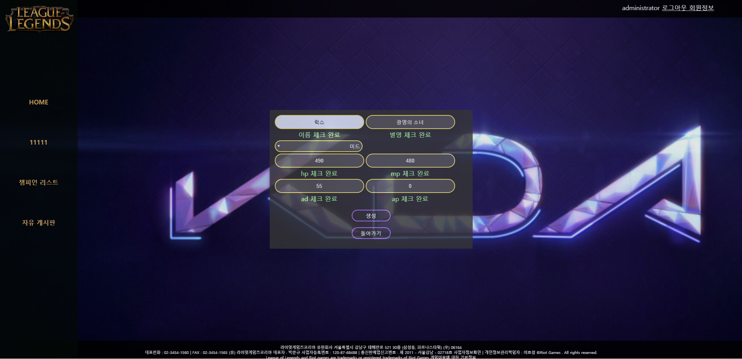
화면 구현
프로젝트 |  | 최초작성일 |  | 문서번호
화면ID |  | 화면명 |  | 작성자
개요

Slide 41
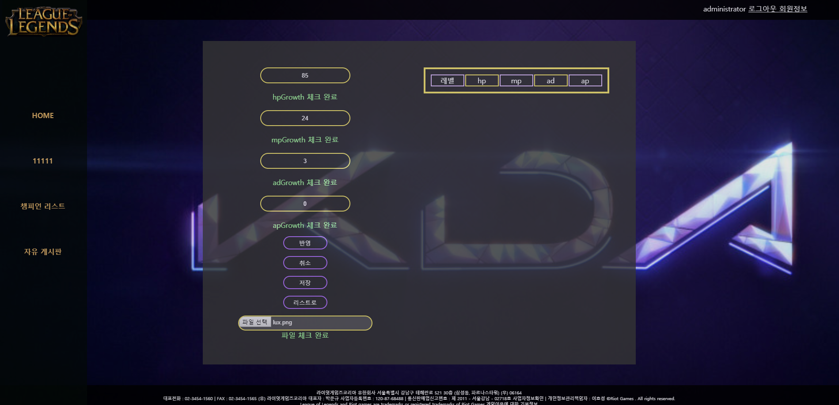
화면 구현
프로젝트 |  | 최초작성일 |  | 문서번호
화면ID |  | 화면명 |  | 작성자
개요

Slide 42
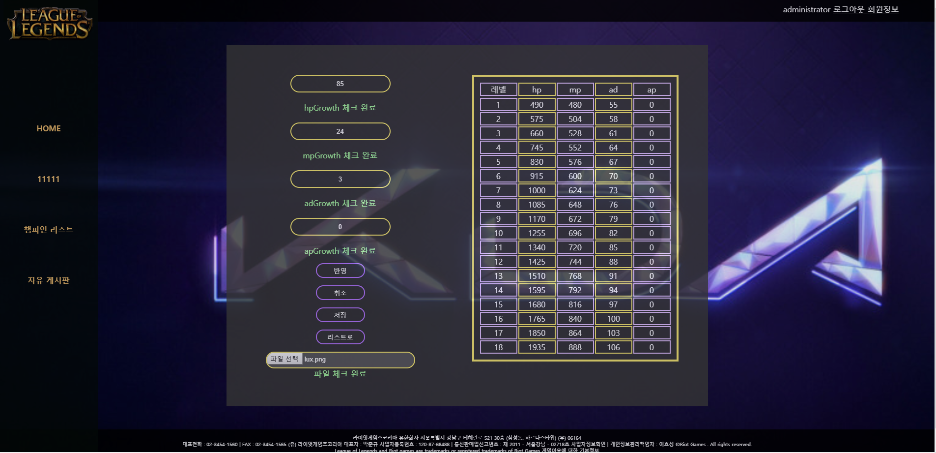
화면 구현
프로젝트 |  | 최초작성일 |  | 문서번호
화면ID |  | 화면명 |  | 작성자
개요

Slide 43
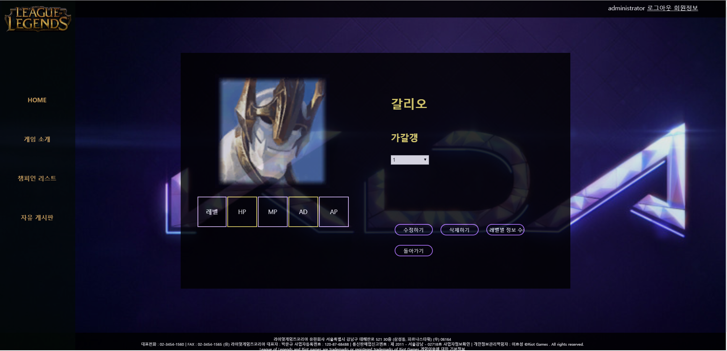
화면 구현
프로젝트 |  | 최초작성일 |  | 문서번호
화면ID |  | 화면명 |  | 작성자
개요

Slide 44
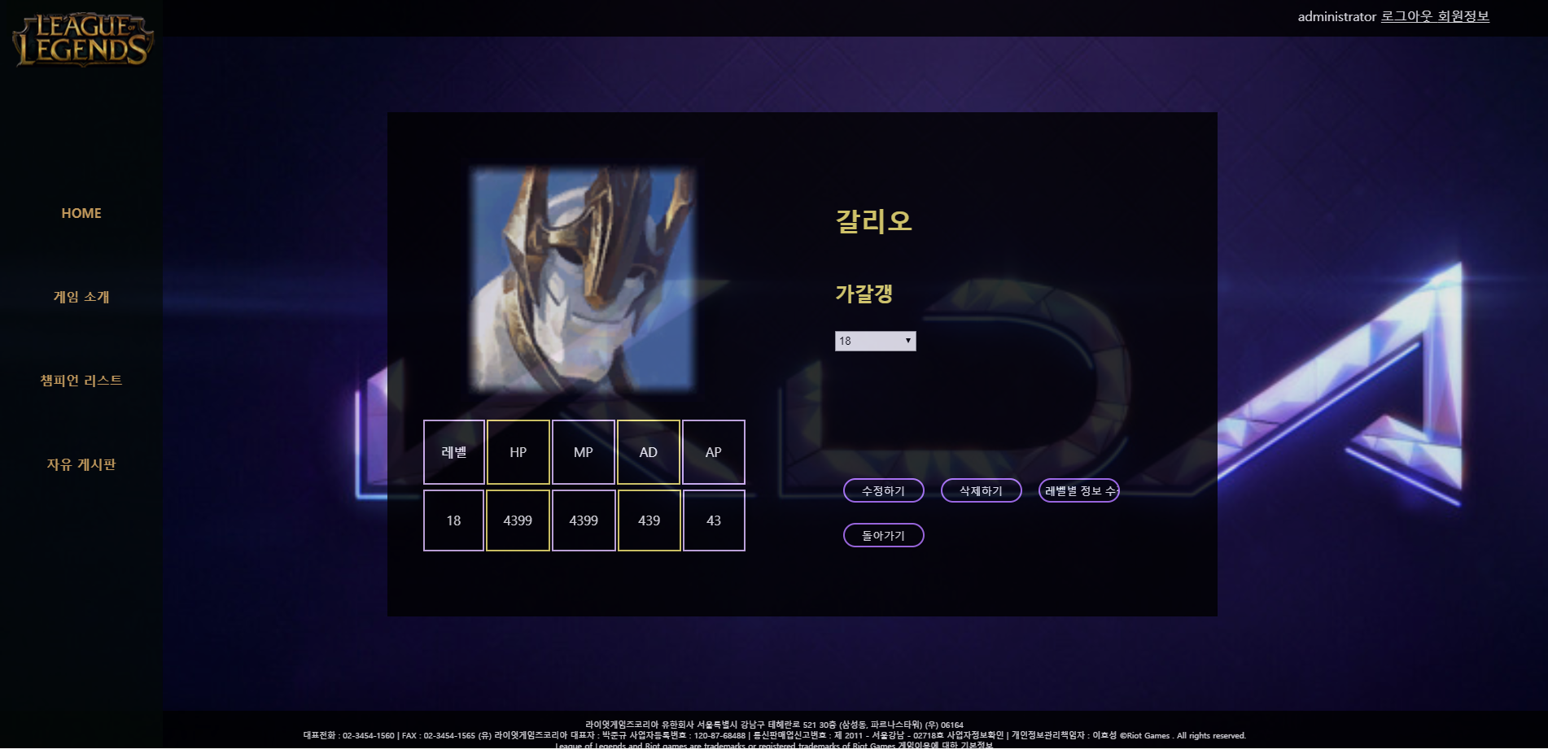
화면 구현
프로젝트 |  | 최초작성일 |  | 문서번호
화면ID |  | 화면명 |  | 작성자
개요

Slide 45
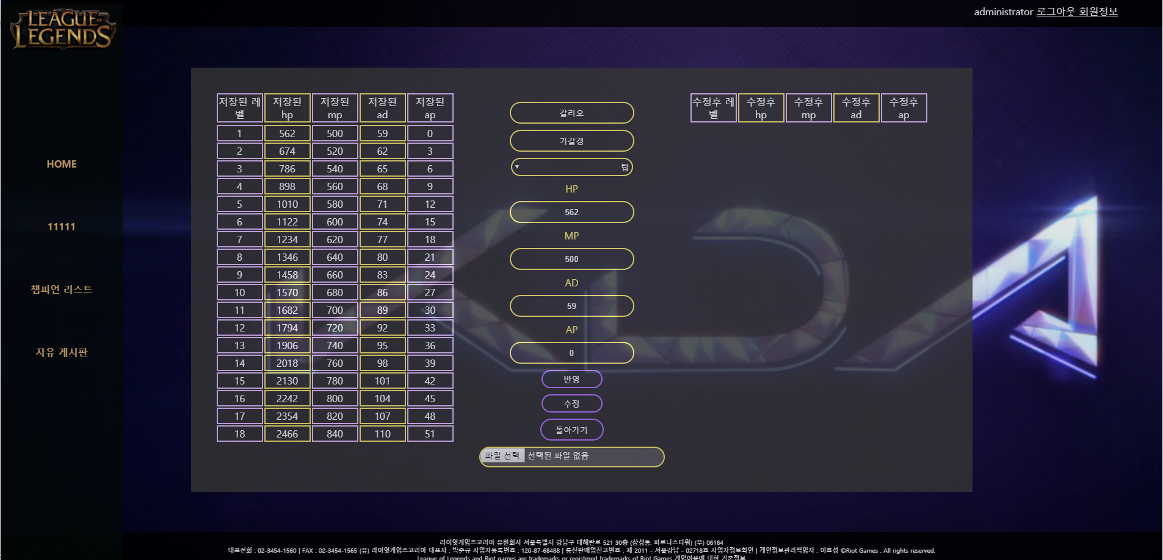
화면 구현
프로젝트 |  | 최초작성일 |  | 문서번호
화면ID |  | 화면명 |  | 작성자
개요

Slide 46
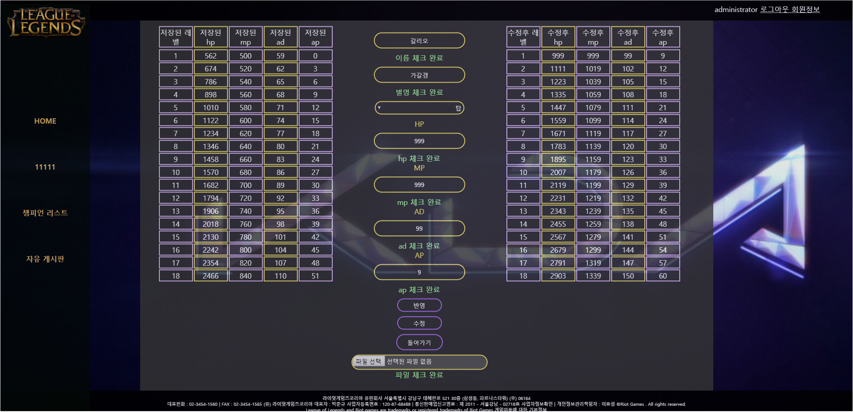
화면 구현
프로젝트 |  | 최초작성일 |  | 문서번호
화면ID |  | 화면명 |  | 작성자
개요

Slide 47
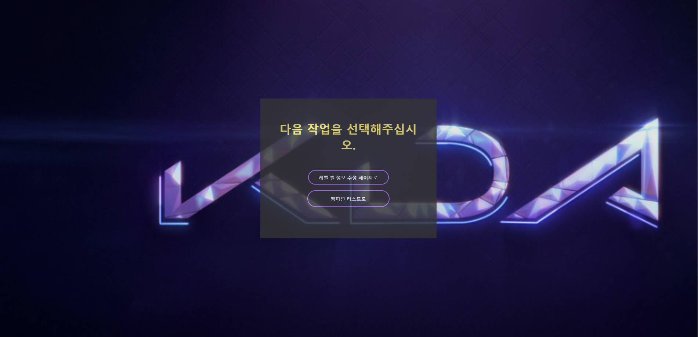
화면 구현
프로젝트 |  | 최초작성일 |  | 문서번호
화면ID |  | 화면명 |  | 작성자
개요

Slide 48
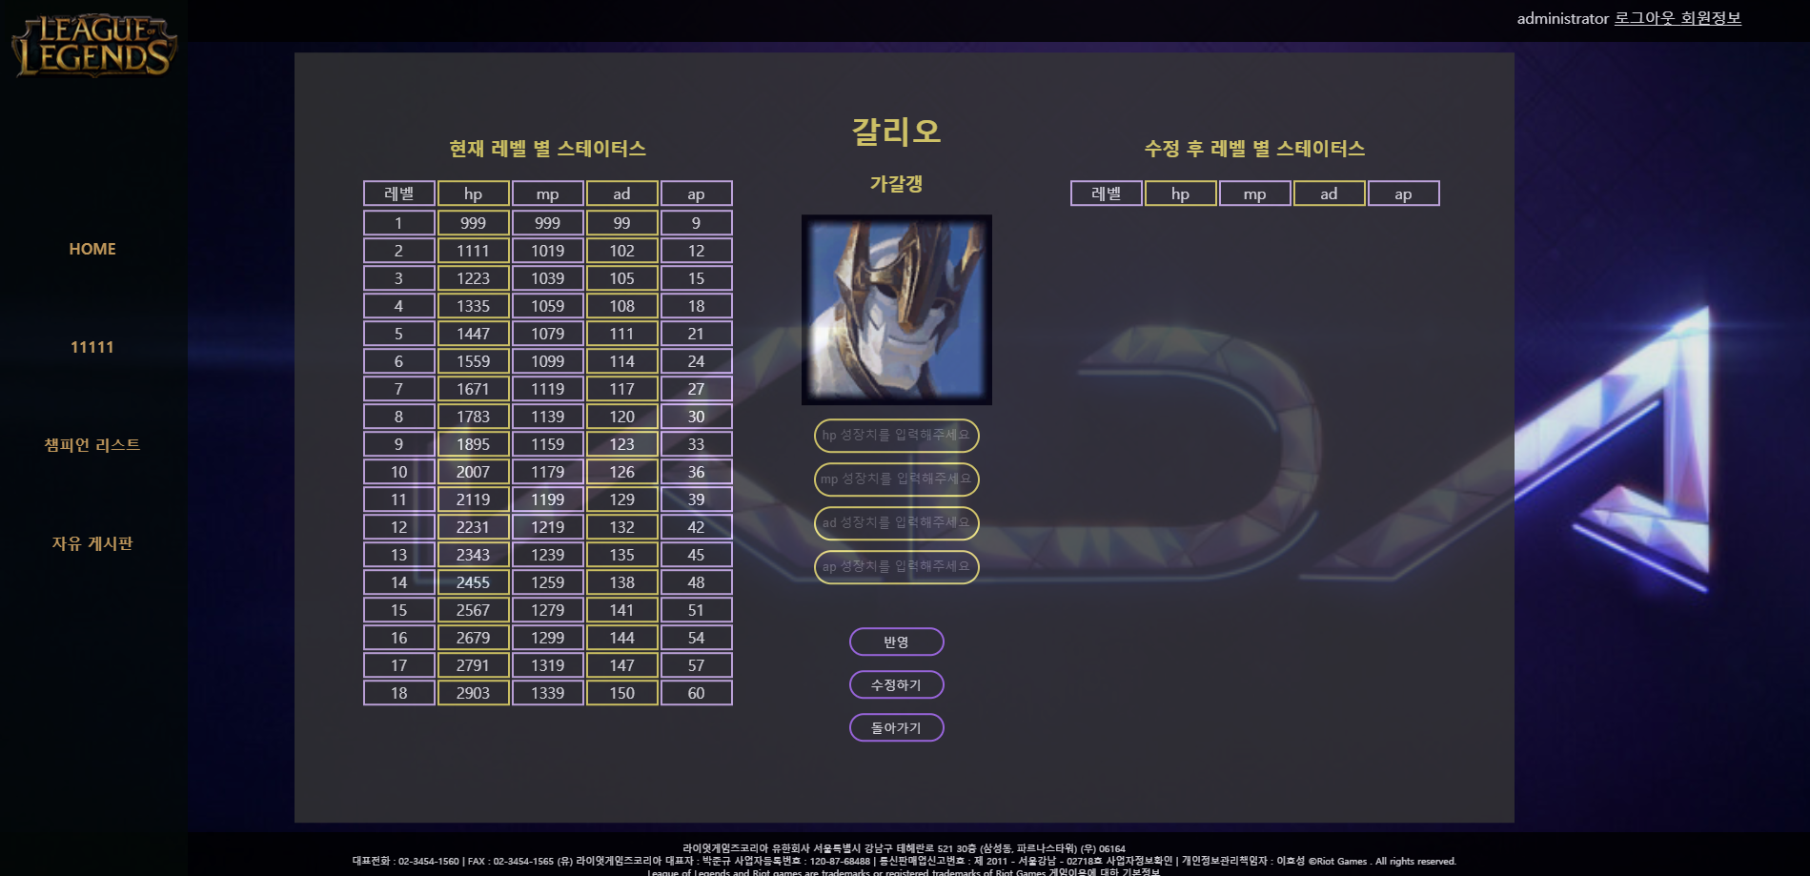
화면 구현
프로젝트 |  | 최초작성일 |  | 문서번호
화면ID |  | 화면명 |  | 작성자
개요

Slide 49
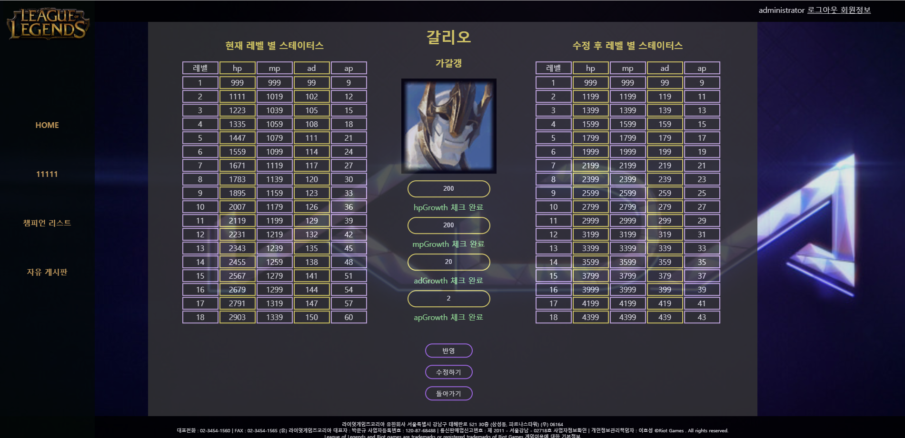
화면 구현
프로젝트 |  | 최초작성일 |  | 문서번호
화면ID |  | 화면명 |  | 작성자
개요

Slide 50
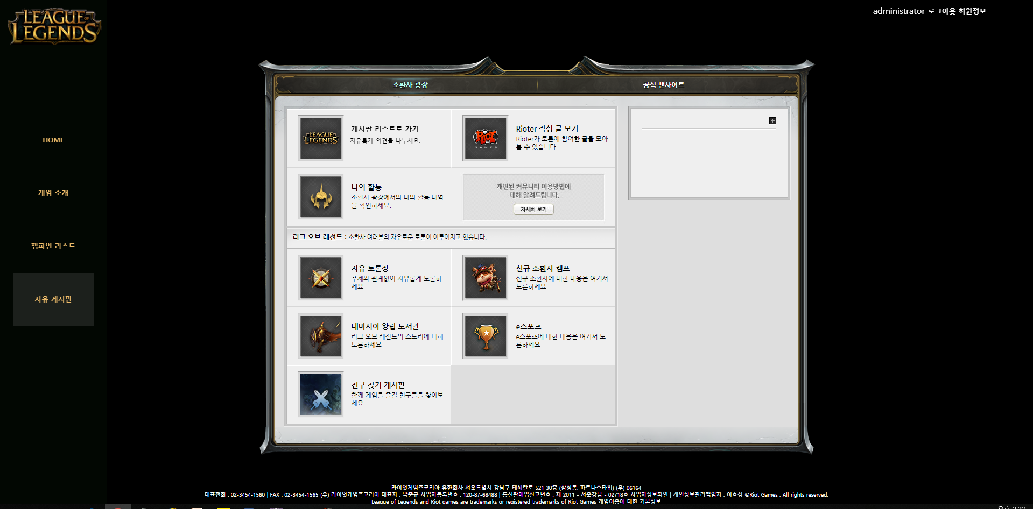
화면 구현
프로젝트 |  | 최초작성일 |  | 문서번호
화면ID |  | 화면명 |  | 작성자
개요

Slide 51
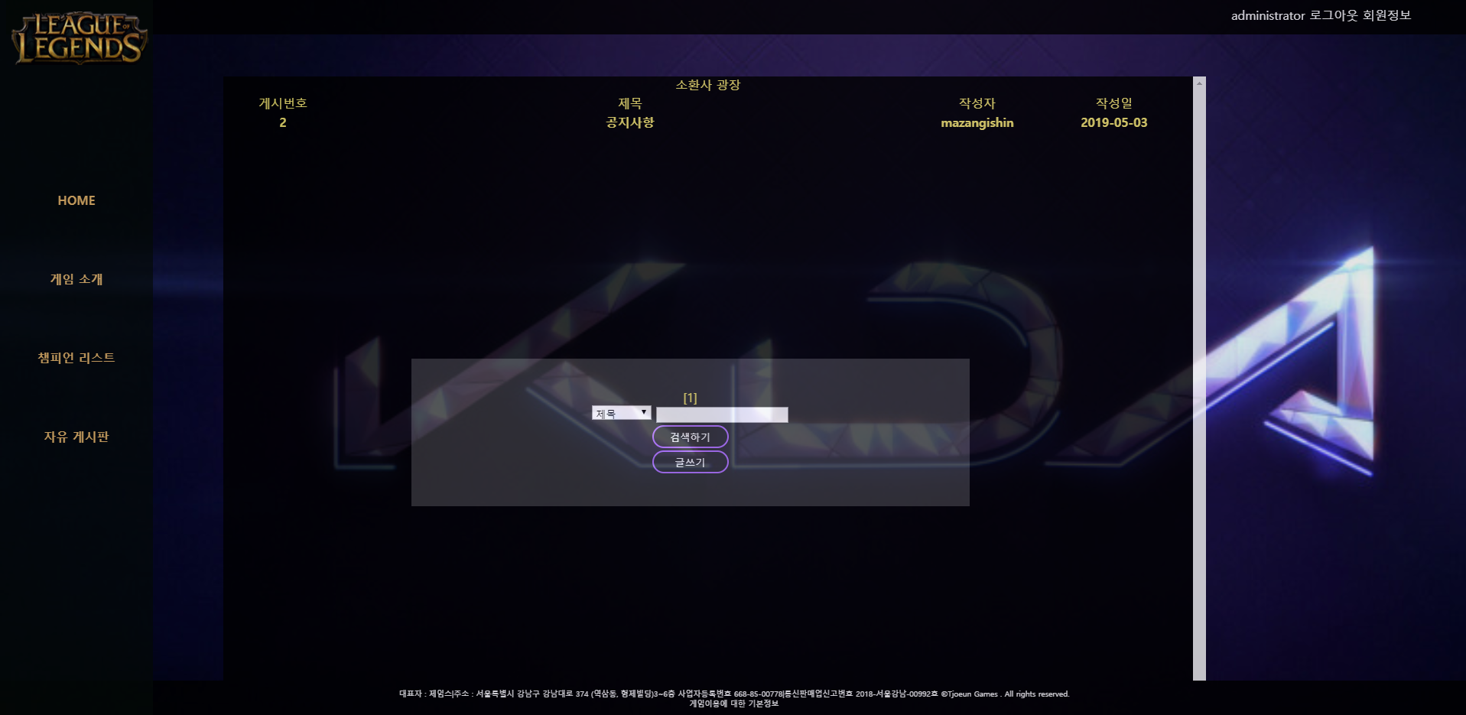
화면 구현
프로젝트 |  | 최초작성일 |  | 문서번호
화면ID |  | 화면명 |  | 작성자
개요

Slide 52
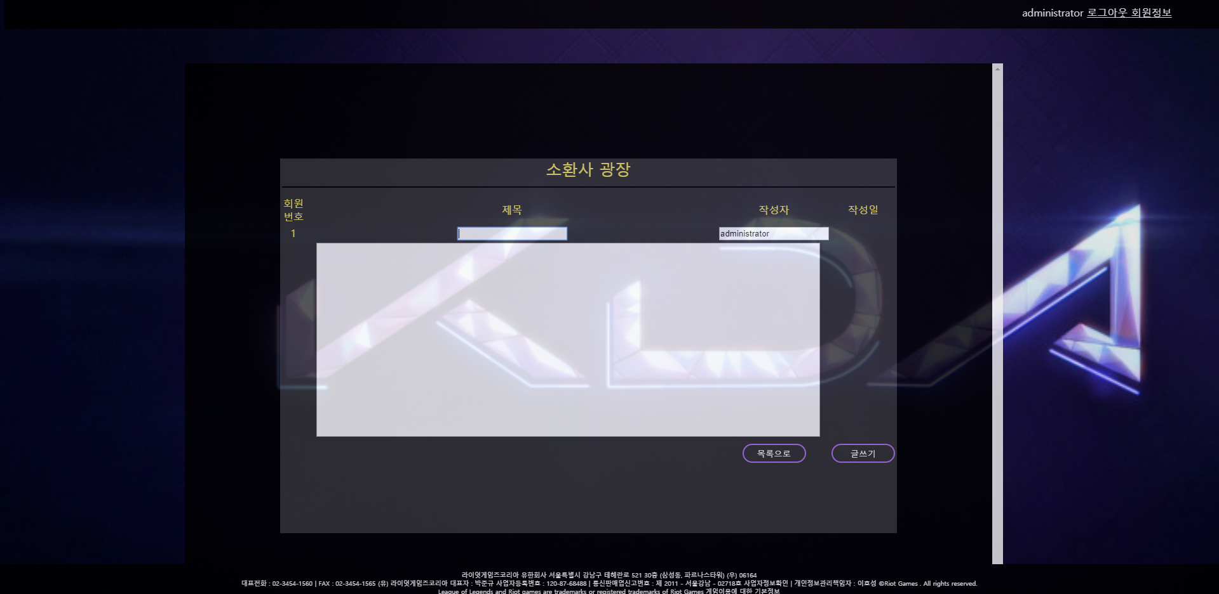
화면 구현
프로젝트 |  | 최초작성일 |  | 문서번호
화면ID |  | 화면명 |  | 작성자
개요

Slide 53
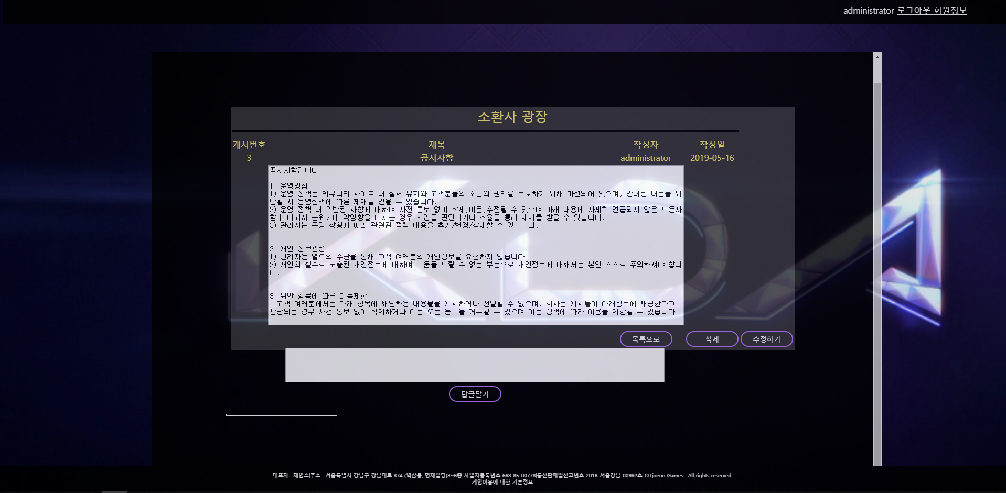
화면 구현
프로젝트 |  | 최초작성일 |  | 문서번호
화면ID |  | 화면명 |  | 작성자
개요

Slide 54

화면 구현
프로젝트 |  | 최초작성일 |  | 문서번호
화면ID |  | 화면명 |  | 작성자
개요

Slide 55

화면 구현
프로젝트 |  | 최초작성일 |  | 문서번호
화면ID |  | 화면명 |  | 작성자
개요

Slide 56
Over 감사합니다!

